Slide 1

Prédiction de crises d’épilepsie
Lorenzo CAMUS Xavier CHARRAUDEAU

Slide 2

La donnée

Slide 3
Quelles données avons-nous utilisé?
Sur l’ensemble des données à notre disposition, nous avons décidé de travailler sur :
Les examens d’une durée supérieure à 2min30s
Les examens ne présentant pas trop de valeurs « vide » (< 9%)
Les patients qui présentent au moins 50 secondes de crise sur l’ensemble de leurs enregistrements
603 Patients
5082 examens
858 heures d’enregistrements
57 Patients
202 examens
140 heures d’enregistrements

Slide 4
Premier axe de recherche

Slide 5
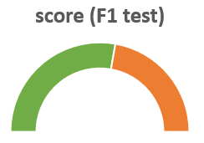
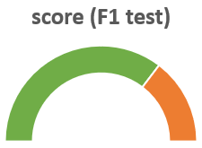
A la recherche des indicateurs les plus importants:
Méthode de sélection « backward »
28 indicateurs ≠
15 indicateurs ≠
hf
lf_hf_ratio
vlf
max_hr
lf
cvi
sd1
min_hr
sd2
sampen
median_nni
mean_hr
mean_nni
csi
Modified_csi
Méthode de sélection « forward »

Slide 6
Recherche du modèle optimum

Slide 7





Des modèles assez peu performants…
1
1
LSTM
Category : Deep Learning
F1_score moyen(*) : 0,32
Sensibilité : 0,4
Spécificité: 0,98
2
XGBOOST CLASSIFIER
Category : Machine Learning
F1_score moyen (*) : 0,28
Sensibilité : 0,37
Spécificité: 0,99
3
DECISION TREE
Category : Machine Learning
F1_score moyen (*) : 0,23
Sensibilité : 0,40
Spécificité: 0,99
(*) Résultats obtenus en entrainant les modèles sur les données d’un seul patient à la fois

Slide 8
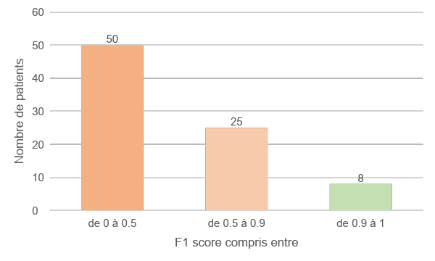
… qui ne fonctionnent que pour un petit nombre de patients:

Slide 9
Prise en compte des états antérieurs à une crise

Slide 10
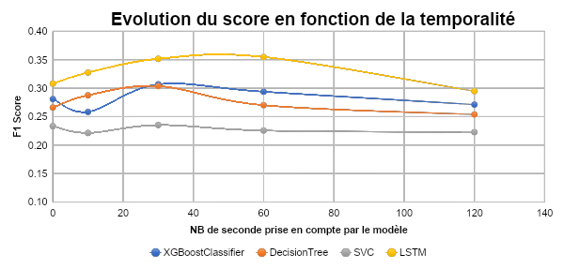
Le facteur temps permet d’améliorer légèrement les performance:

Slide 11
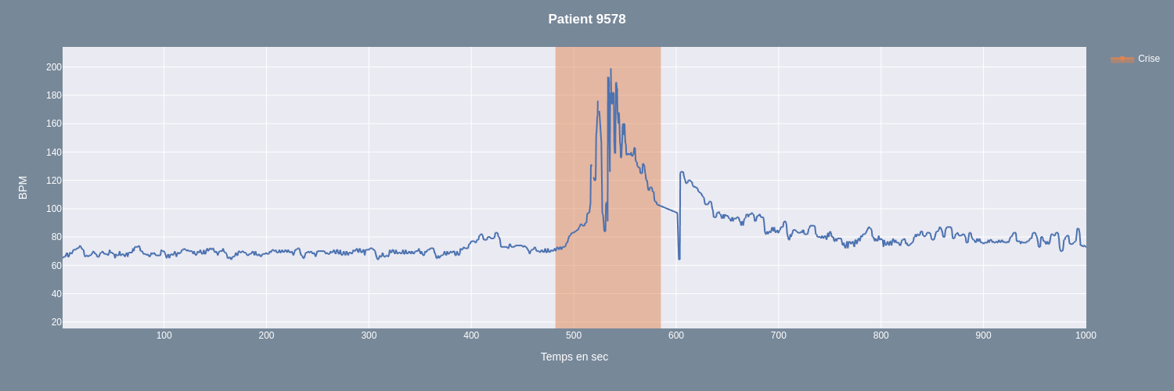
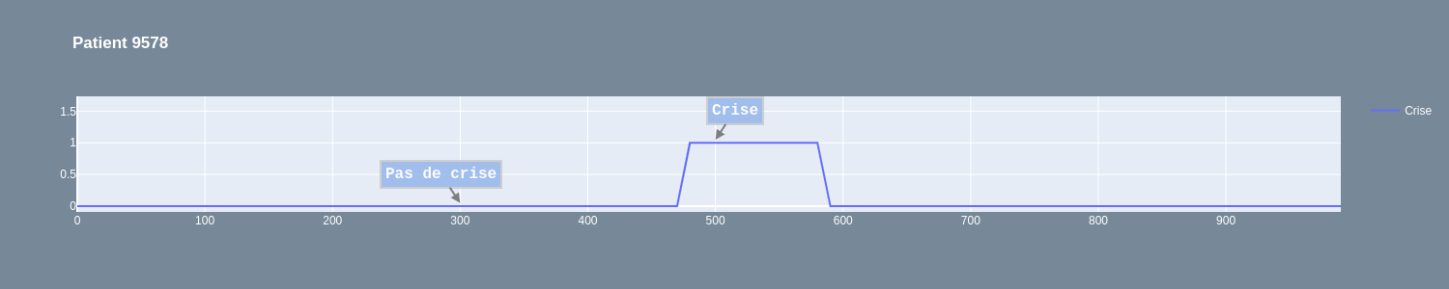
Exemple graphique d’un examen

Slide 12
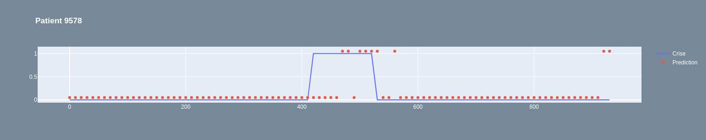
Des prédictions compliquées ….
F1 score : 0.5
Sensibilité : 0.45
Spécificité : 0.95
Decision Tree

Slide 13
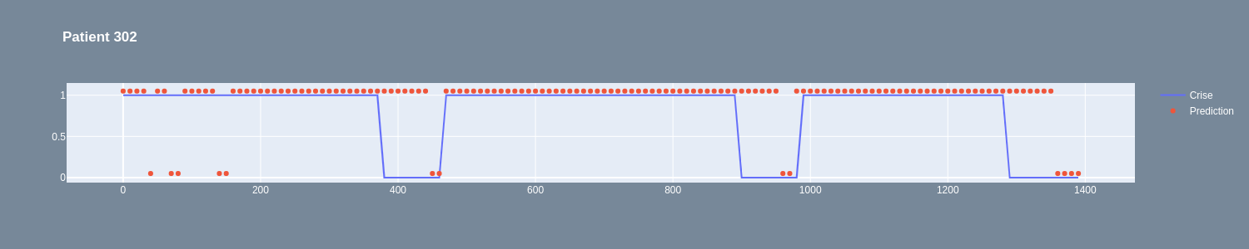
Des prédictions compliquées ….
F1 score : 0.89
Sensibilité : 0.95
Spécificité : 0.28
XGBoost Classifier

Slide 14
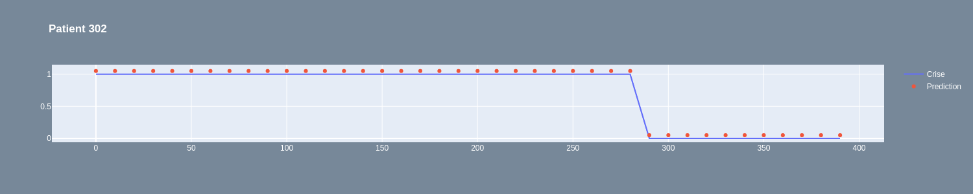
…. Mais encourageantes
F1 score : 1
Sensibilité : 1
Spécificité : 1
Decision Tree

Slide 15





1
Temporalité
2
Cluster de patients
Axe
d’amélioration
3
Features Engineering
4
Approfondir
les tests

Slide 16

Merci,
à bientôt !

